Slide 1
Android 勉強会
第２回
2020/07/01

Slide 2
Androidのバージョン
バージョン分断問題
どのバージョンをサポートするかいつも課題になる。
AndroidはiPhoneと違って市場に古いバージョンが残っている。
下記ページとかで市場のバージョンシェアを確認してサポートバージョンの下限を提案する
バージョン別シェアの確認方法
https://developer.android.com/about/dashboards 古い
今後はこっち(次のページ）

Slide 3
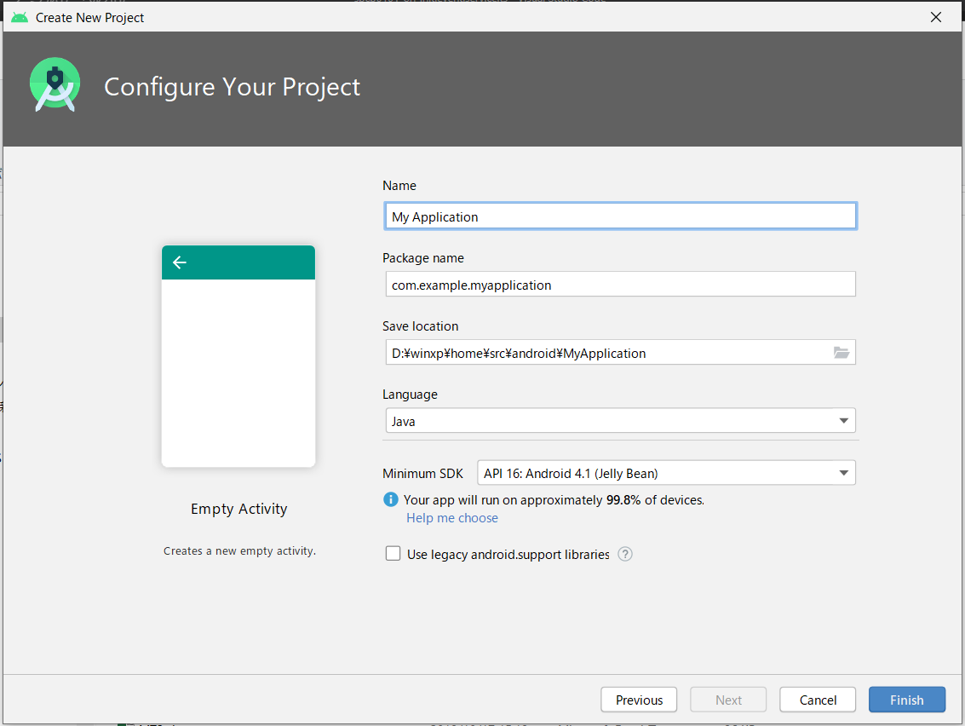
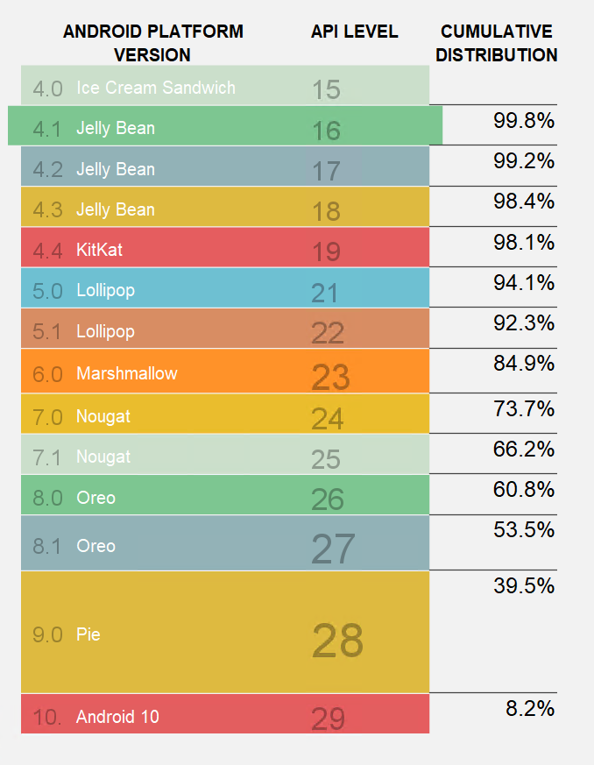
2020/06/24現在のシェア
ここ

Slide 4
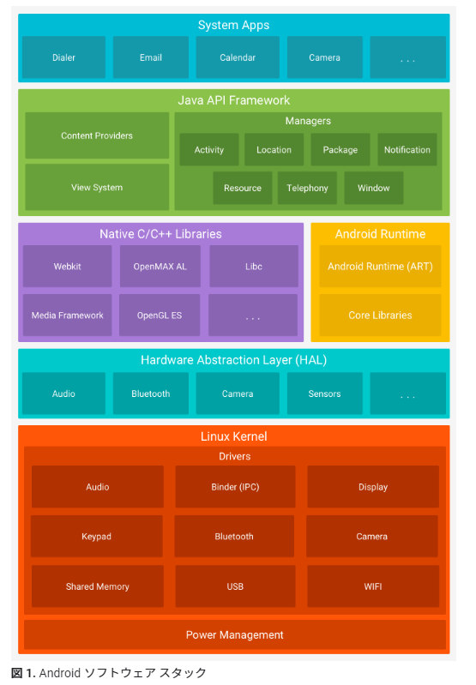
Java API
このAPIを使ってAndroidアプリを作る
Android Runtime/C,C++ Lib
ART
Hardware Abstraction Layer（HAL）
HWの抽象化
Linux Kernel
Android 8以降はLinux 4.4以降、それ以外を使用する場合は
Linux 3.18以降を使用する

Slide 5
Android アーキテクチャ
最近はプラットフォームアーキテクチャと呼んでる。
基本、AndroidはLinuxベースのOS
AndroidはLinuxに独自のドライバを追加している。
LowMemoryKiller
メモリーが不足した時に，不要なプロセスを自動的に停止する
Androidではアプリのプロセスはすぐには終了させない。プロセスの起動/終了は高くつくので。メモリ不足がおきたときに残存プロセスを殺す。名前の通りだね。

Slide 6
Linux カーネル
AndroidはLinuxに独自のドライバを追加している。
LowMemoryKiller
メモリーが不足した時に，不要なプロセスを自動的に停止する
Androidではアプリのプロセスはすぐには終了させない。プロセスの起動/終了は高くつくので。メモリ不足がおきたときに残存プロセスを殺す。名前の通りだね。
KernelDebugger
スマホを開発PCとUSBでつないで、スマホで動作している
AndoroidアプリをPCでデバッグできるのはこいつのおかげ。通常の組み込み開発だとデバッグ専用HWがいる。
しかも、世界に1台しかないような過酷な環境で開発しないといけなかったりする。

Slide 7
Binder
プロセス間で通信する機能
「アクティビティ」と「サービス」という2つの要素で構成されている。 アクティビティは，一つの画面を持つプログラムだ。画面が表示されている間は実行中となるが，ユーザーが終了したり，電話の着信などの割り込みが発生して画面が消えたりすると，待機状態になる。
サービスは，画面を持たず常にバックグラウンド・プロセスとして動作するプログラムだ。システムに常駐し，他のアプリケーションからの要求に応じて処理を実行する“デーモン”プログラムに近い。

Slide 8
サービスはそれ自身が画面を持たないため，ユーザーがパラメータを設定する際は，画面を持つアクティビティを介す。しかし，サービスとアクティビティは，それぞれ動作するプロセスが異なる場合もあるので，プロセス間通信の仕組みが必要となる。そのプロセス間通信を実現するのが，このBinderドライバである。実際の通信は，カーネルより上のフレームワーク層が制御する。アプリケーション開発者は，AIDL（AndroidInterfaceDefinitionLanguage）と呼ぶ記述言語で入出力のインタフェースを定義するだけでよく，ドライバを直接意識しないで済む。

Slide 9
仮想マシン
Java仮想マシンみたいなもの。Javaと互換はないので下記のような名前がついている。Java実行環境。複数VMの管理。メモリ管理。等
Dalvik
組み込み系の開発ならまだこちらを使用しているPrjのほうが多いのでは。私もこいつしかしらない。
Androidランタイム(ART)
Android 5(API レベル 21)以降で使用するようになったランタイム。Dalvikより早く、小さく、便利になっている。
使ったことがないからよくわからない。

Slide 10
ネイティブ C/C++ 言語 ライブラリ
Android用のLinuxでいう libcみたいなもの。VMから使用するが、Java APIからも使用する。

Slide 11
Java API
Java言語でVMやネイティブ C/C++ 言語 ライブラリを利用できるようにしたAPI
Androidアプリを作成するのは、このAPIを理解してコードを書いていくことです。
たいていの解析困難なバグは、ここの中でおかしくなっている。
きっといつかこのコードを解析することになるので知っておこう。

Slide 12
Androidアプリの基礎
Android アプリは Kotlin や Java、C++ 言語を使用して記述できます。Android SDK ツールは、コードをデータやリソース ファイルと一緒に APK（Android パッケージ）にコンパイルします。これは、.apk という接尾語の付いたアーカイブ ファイルです。1 つの APK ファイルに Android アプリのすべてのコンテンツが含まれており、Android 端末はアプリをインストールする際にこのファイルを使用します。

Slide 13
各 Android アプリはそれぞれのセキュリティ サンドボックス内で動作し、以下の Android のセキュリティ機能により保護されています。
  Android オペレーティング システムはマルチユーザーの Linux システムであり、各アプリがそれぞれ異なるユーザーになります。
  デフォルトで、各アプリに一意の Linux ユーザー ID が割り当てられます（ID はシステムのみで使用され、アプリは ID を関知しません）。アプリに割り当てられたユーザー ID のみがアプリ内のすべてのファイルにアクセスできるよう、パーミッションが設定されます。
  各プロセスにはそれぞれ独自の仮想マシン（VM）があるため、アプリのコードは他のアプリとは分離して実行されます
  デフォルトで、すべてのアプリは独自の Linux プロセスで実行されます。Android システムはアプリのコンポーネントのいずれかを実行する必要があるときにプロセスを開始し、それが必要なくなったときや、システムが他のアプリ用にメモリを回復させる必要があるときにプロセスをシャットダウンします。

Slide 14
Android システムには「最小権限の原則」が適用されています。つまり、デフォルトでは各アプリにコンポーネントの動作に必要な分だけのアクセス権が与えられます。これにより、パーミッションの与えられていないシステムの部分にアプリはアクセスできないという非常に安全性の高い環境が作り出されます。ただし、次のように、アプリが他のアプリとデータを共有したり、システムのサービスにアクセスしたりするための方法はあります。

Slide 15
Androidアプリのコンポーネント
アプリのコンポーネントには 4 つのタイプがあります。
  アクティビティ
  サービス
  ブロードキャスト レシーバ
  コンテンツ プロバイダ

Slide 16
アクティビティとは
モバイルアプリのエクスペリエンスはパソコンと異なり、ユーザーの操作が必ずしも同じ場所で開始されるとは限りません。ユーザーの操作が定められた状態で開始されることはほとんどありません。たとえば、ホーム画面からメールアプリを開くと、メールの一覧が表示されます。一方、ソーシャルメディア アプリを使用していて、そのアプリからメールアプリを起動した場合は、メールアプリのメール作成画面に直接移動できます。
Activity クラスは、このような枠組みを利用しやすいように設計されています。1 つのアプリが別のアプリを呼び出すとき、呼び出し元のアプリは、別のアプリ全体をひとまとめとして呼び出すのではなく、その中のアクティビティを呼び出します。そうすることで、アクティビティが、アプリがユーザーとやり取りする際のエントリ ポイントとして機能します。なお、アクティビティの実装は Activity クラスのサブクラスとして行います。

Slide 17
アクティビティにより、アプリが UI を描画するウィンドウが用意されます。通常、このウィンドウは画面全体に表示されますが、画面よりも小さく、他のウィンドウの上に重なることもあります。一般に、1 つのアクティビティがアプリ内の 1 つの画面を実装します。たとえば、アプリのアクティビティの 1 つが「設定」画面を実装し、他のアクティビティが「写真を選択」画面を実装します。
ほとんどのアプリには複数の画面があります。つまり、複数のアクティビティから構成されます。通常、アプリ内の 1 つのアクティビティがメイン アクティビティに指定されます。これは、ユーザーがアプリを起動したときに最初に表示される画面です。各アクティビティは、さまざまなアクションを実行するために別のアクティビティを開始できます。たとえば、シンプルなメールアプリのメイン アクティビティでは、受信トレイが表示されます。そして、メイン アクティビティから、メールの作成や個々のメール表示などのタスク用画面を表示するアクティビティが開始されます。

Slide 18
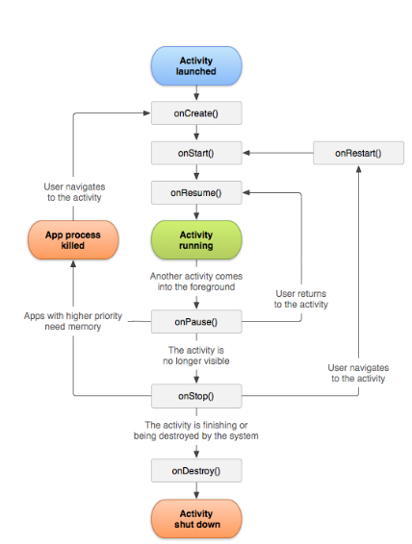
アクティビティのライフサイクル
アクティビティの状態
  作成中
  VM起動、アクティビティ初期化、画面作成
  動作中
  画面表示、入力受付可能
  停止中
  画面非表示、入力受付不可
  再開中
  画面作成
  終了中
  VM破棄、アクティビティ終了
作成中
再開中
再開中
動作中
停止中
終了中

Slide 19
ライフサイクル コールバック
  作成中のコールバック
    onCreate()
    onStart()
  動作中のコールバック
    onResume()
  停止中のコールバック
    onPause()
    onStop()
  再開中のコールバック
    プロセスkillが未発生
      onRestart()
      onStart()
    プロセスkillが発生
      onCreate()
      onStart()
  終了中のコールバック
    onDestroy()

Slide 20
onCreate()

